Slide 1
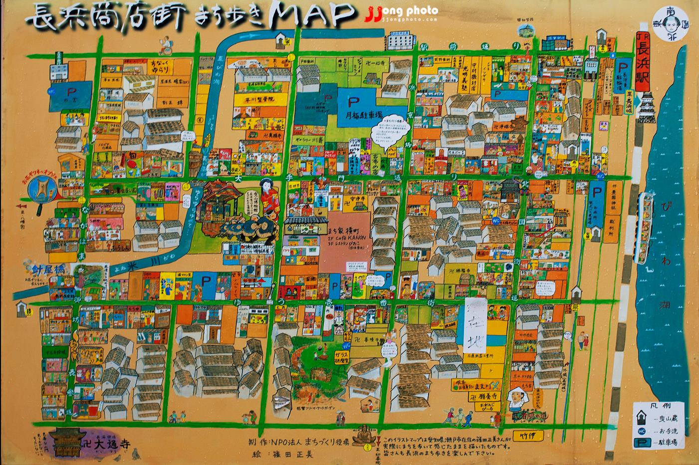
일본 나가하마
도시재생 사례

Slide 2
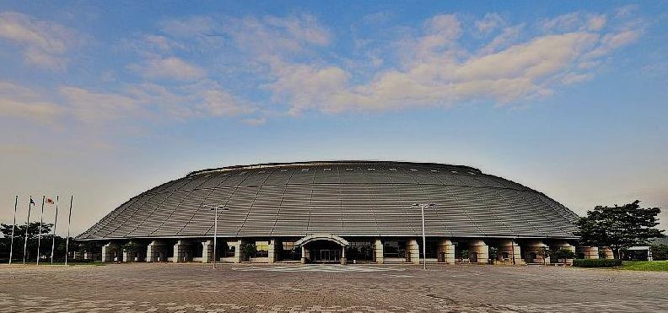
INDEX
목차
대상지 소개
추진현황
문제점
개선방향

Slide 3
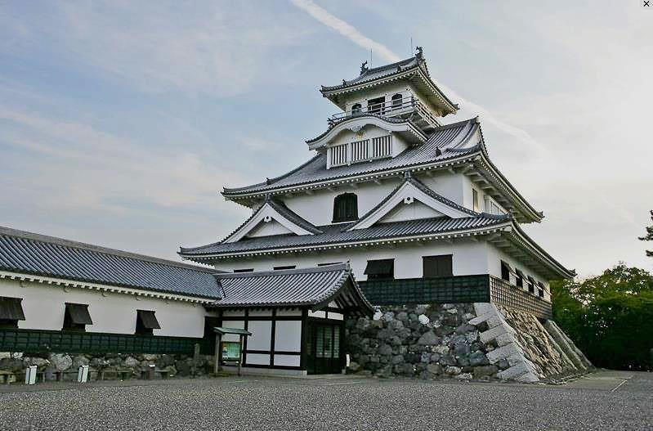
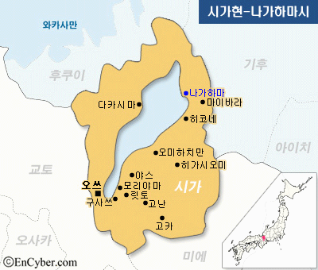
Nagahama, 長浜
대상지 소개
추진현황
문제점
위치
일본 시가현 동북부
개선방안
면적
540㎢
인구
12만4000명
관광객
200만명

Slide 4
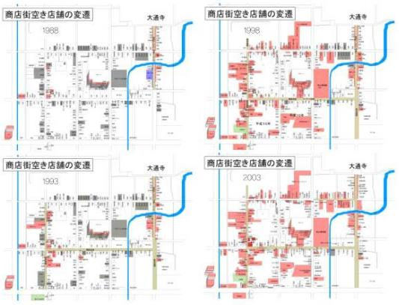
Nagahama, 長浜
대상지 소개
추진현황
1975년 나가하마 교외에 대형쇼핑센터 건립
문제점
700여개 점포중 150개만 남음
개선방안
중심시가지 급격히 쇠퇴
1970 | 1985
17,000 | 12,000
중심시가지 인구 감소
중심시가지 재생 필요성 증가

Slide 5
Nagahama, 長浜
1982년 나가하마 21 시민회의 조직
Concept. 문화·관광의 도시, 사업하기 편리한 도시
대상지 소개
청년회의소 OB
지역인사 400~600명
추진현황
활성화 방안 제시
문제점
시민 헌장을 제정
개선방안
JR 직류화
돔구장 건설
대학유치

Slide 6
Nagahama, 長浜
1983년 시정 40주년 시민의 기부로 나가하마 성 재건
대상지 소개
중심시가지 활성화 마치츠꾸리 시작
추진현황
1984년 ‘박물관 도시구상’ 수립
문제점
개성이 넘치고 아름답고 살기 좋은 박물관 같은 도시
개선방안
1988년 (주)구로카베 설립
나가하마 중심시가지 상징적 건축물을 보전하는 기구

Slide 7
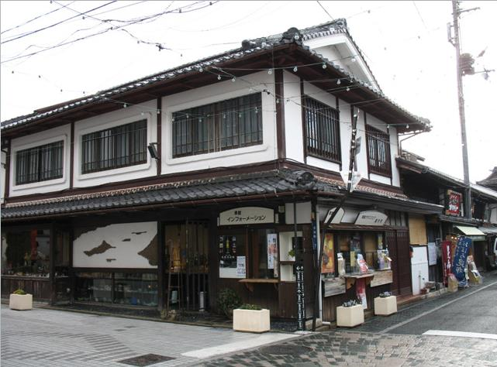
Nagahama, 長浜
메이지 시대의 상징적 건축물 제130은행 철거위기
대상지 소개
교육청과 학부모회를 중심으로 보전 운동전개
추진현황
문제점
민간기업과 시에서 1억3천만엔 출자
개선방안
제3섹터 형태의 ‘주식회사 구로카베’ 설립, 건물매입

Slide 8
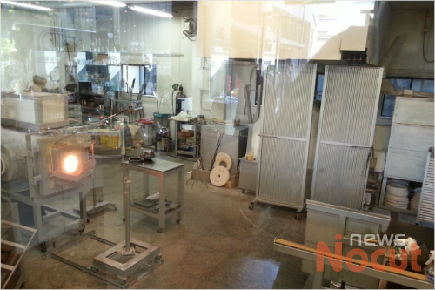
(주) 구로카베
Nagahama, 長浜
은행과 주변 빈점포나 창고 활용
대상지 소개
유리공예 관련 점포, 공방, 박물관 등으로 특화
추진현황
문제점
개선방안
나가하마의 역사성, 문화·예술성, 국제성
비즈니스 품목 ‘유리산업’ 선정
총 39개 점포 구로카베 마치즈쿠리 참여

Slide 9
Nagahama, 長浜
1998년 마치츠쿠리 3법 개정
대상지 소개
중심시가지 활성화 중앙정부 지원
추진현황
소프트웨어 담당 NPO법인 설립
‘마치츠쿠리 사무소’ 설립
문제점
개선방안
2009년 중심시가지 총괄 관리·운영 기구
나가하마 마치츠쿠리(주) 설립

Slide 10
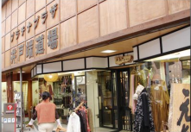
Nagahama, 長浜
플라티나 플라자
대상지 소개
고령자가 운영
추진현황
야채공방과 과자공방, 재활용공방, 찻집
문제점
67세 고령자들이 각5만엔 씩 출자 경영
개선방안
독립채산체로 운영되며, 급여를 나누어 지급
고령자에게 일자리 제공

Slide 11
Nagahama, 長浜
중심시가지 활성화 사업
대상지 소개
1. 시가지 정비 및 개선사업
추진현황
2. 도시 복리시설 정비사업
문제점
3. 거주환경 개선사업
4. 상업 활성화사업
개선방안
5. 대중교통 편익 증진사업

Slide 12
Nagahama, 長浜
나가하마 도시재생 특징
대상지 소개
제3섹터 혹은 지역주민이 출자한 주식회사 형태의
다양한 추진 주체들이 시기와 역할을 달리하면서
마치츠쿠리를 주도
추진현황
문제점
다양한 추진 조직은 (주) 구로카베를 중심으로
상호출자와 보증, 운영·관리 및 활동 지원, 업무 위탁 및 파견 등의 긴밀한 관계를 맺으면서 마치츠쿠리
사업을 전개했음
개선방안

Slide 13
Nagahama, 長浜
상업 진흥책에 치우쳐 중심시가지에 대한
거주 촉진 책이 미약
대상지 소개
많은 외부인으로 인해 생활하는 주민들은 불편함
추진현황
최근 관람객이 많이 줄어 들고 있다
문제점
프로그램과 기반시설의 질적인 개선 필요
개선방안
마치츠쿠리를 위한 동기부여가 필요

Slide 14
Nagahama, 長浜
관광객을 위한 마치츠쿠리는 성공했지만, 거주하는 생활자를 위한 주거환경을 조성해야 된다.
대상지 소개
경기가 침체함에 따라 새로운 명소를 발굴해서
관광객을 늘려야 한다.
추진현황
문제점
머무는 관광으로 유도하기 위한 호텔유치, 주변관광지와 연계한 관광 루트 개발 필요
개선방안
물리적인 환경개선 뿐만 아니라 주민복지적 측면을 통합 할수 있는 지원 정책이 필요

Slide 15
출처
「도시재생 추진을 위한 사회적 경제법인 육성 마스터플랜 연구」 해외사례조사 결과보고서 – 국토연구원
지역거점시장으로서의 공설시장 활용방안에 관한 연구 – 김수암
역사와 문화를 활용한 도시재생 이야기 : 세계의 역사 문화 도시재생 사례 – 도시재생 사업단

Slide 16
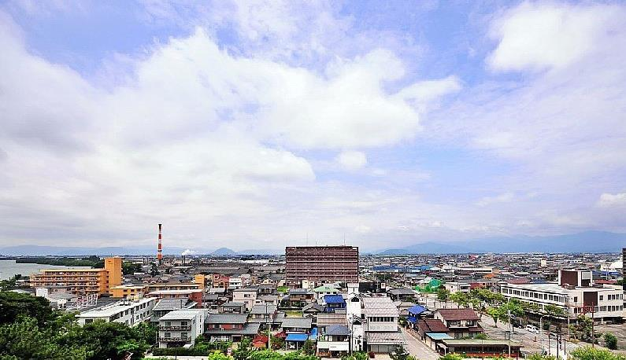
END

